Slide 1
Niepoczytalność i środki zabezpieczające
Mgr Damian Drabik
Katedra Prawa Karnego Materialnego WPAiE UWr

Slide 2
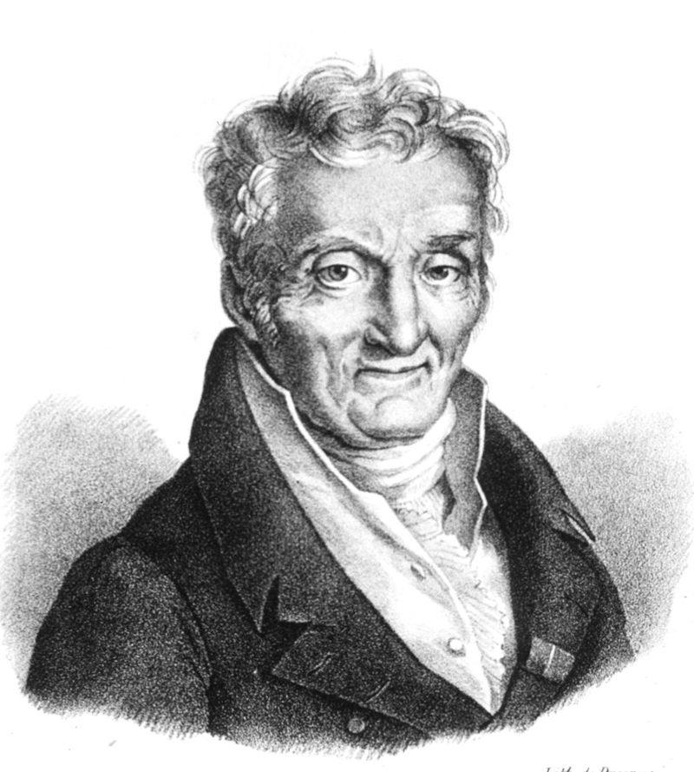
Zaburzenia psychiczne w ujęciu historycznym
  Na przełomie XVIII i XIX w. zmienił się zasadniczo sposób widzenia chorób psychicznych i osób cierpiących na te choroby.
  Philippe Pinel, uznawany za “ojca współczesnej psychiatrii” w 1798 r. wprowadził klasyfikację zaburzeń psychicznych, wśród których wyróżnił melancholię, manię, demencję oraz idiotyzm.
  Nawiązując do koncepcji Pinela, angielski lekarz i antropolog, James Cowles Prichard, wprowadził jednostkę chorobową, którą nazwał obłędem moralnym (moral insanity).

Slide 3
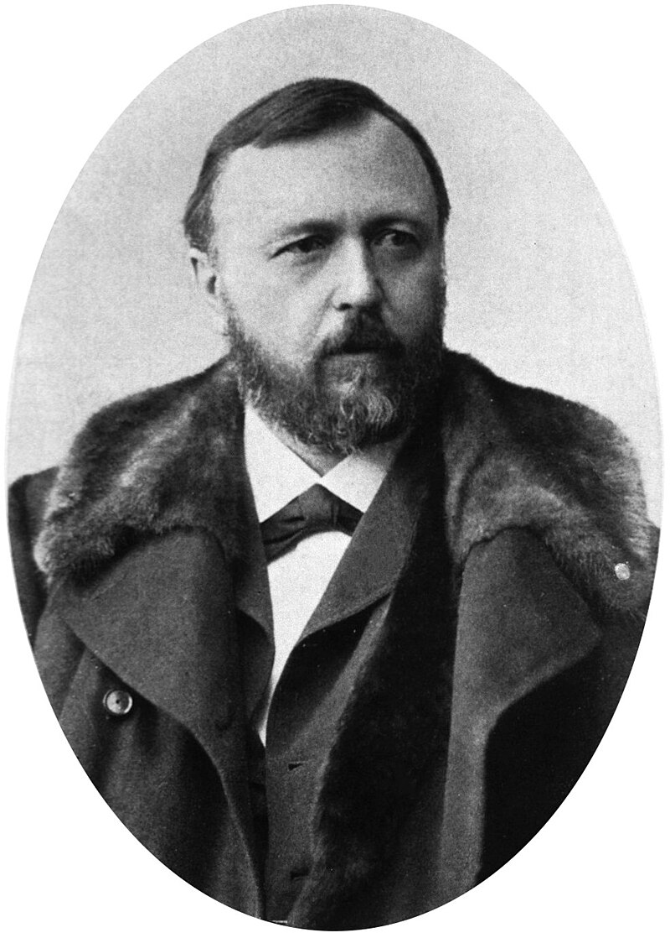
Pozytywistyczne teorie psychiatryczne
  Benedict Augustus Morel, francuski psychiatra, jest twórcą teorii degeneracji, którą sformułował w 1857 r. Degeneracja polegała na dziedzicznym zwyrodnieniu psychicznym, które było nie tylko przyczyną chorób umysłowych, ale także mogło prowadzić do przestępstwa.
  Richard von Krafft-Ebing, austriacki psychiatra, w 1886 r. wydał swe fundamentalne dzieło pt. “Psychopathia sexualis”, poświęcone dewiacjom seksualnym. Jest twórcą terminów do dzisiaj używanych w psychiatrii i kryminologii, takich jak sadyzm, masochizm czy morderstwo z lubieżności.

Slide 4
niepoczytalność
  Art. 31 § 1. Nie popełnia przestępstwa, kto, z powodu choroby psychicznej, upośledzenia umysłowego lub innego zakłócenia czynności psychicznych, nie mógł w czasie czynu rozpoznać jego znaczenia lub pokierować swoim zachowaniem.
  § 2. Jeżeli w czasie popełnienia przestępstwa zdolność rozpoznania znaczenia czynu lub kierowania postępowaniem była w znacznym stopniu ograniczona, sąd może zastosować nadzwyczajne złagodzenie kary.
  § 3. Przepisów § 1 i 2 nie stosuje się, gdy sprawca wprawił się w stan nietrzeźwości lub odurzenia powodujący wyłączenie lub ograniczenie poczytalności, które przewidywał albo mógł przewidzieć.

Slide 5
Ustawa o ochronie zdrowia psychicznego
Art. 3. Ilekroć przepisy niniejszej ustawy stanowią o:
1) osobie z zaburzeniami psychicznymi, odnosi się to do osoby:
  a) chorej psychicznie (wykazującej zaburzenia psychotyczne),
  b) upośledzonej umysłowo,
  c) wykazującej inne zakłócenia czynności psychicznych, które zgodnie ze stanem wiedzy medycznej zaliczane są do zaburzeń psychicznych, a osoba ta wymaga świadczeń zdrowotnych lub innych form pomocy i opieki niezbędnych do życia w środowisku rodzinnym lub społecznym.

Slide 6
Psychiatryczno-psychologiczna metoda określania niepoczytalności
Człon psychiatryczny, wskazujący na genezę niepoczytalności:
choroba psychiczna,
upośledzenie umysłowe,
inne zakłócenie czynności psychicznych.
Człon psychologiczny, wskazujący na następstwo odchyleń od normy psychicznej:
niemożność rozpoznania znaczenia czynu,
niemożność pokierowania swoim zachowaniem.

Slide 7
schizofrenia
  Za twórcę pojęcia „schizofrenia” uważany jest szwajcarski psychiatra Eugen Bleuer. Słowo „schizofrenia” pochodzi od greckiego „schizo”, co znaczy „rozszczepić, rozłupać, rozedrzeć”. Według Bleuera oznaczało to sedno tej choroby – rozpad między poszczególnymi sferami życia psychicznego człowieka.
  W schizofrenii dochodzi do rozdźwięku pomiędzy przejawami życia psychicznego człowieka. Typowym przykładem takiego rozdźwięku jest grupa objawów „ambi” (podwójnych): ambiwalencja (współistnienie sprzecznych uczuć), ambisentencja (współistnienie sprzecznych sądów), ambidetencja (współistnienie sprzecznych dążeń).

Slide 8
Schizofreniczna dezintegracja psychiczna
Urojenia
Omamy
Brak wglądu
Formalne zaburzenia myślenia
Objawy katatoniczne
Niedostosowanie
Objawy negatywne
Autyzm
Wahania nastroju
Zaburzenia jaźni

Slide 9
Schizofrenia paranoidalna
  Urojenia najczęściej o charakterze prześladowczym, ksobnym, odsłonięcia lub oddziaływania.
  Omamy, głównie słuchowe, o przykrym dla chorego charakterze (wyzywające lub komentujące zachowanie, nakazujące wykonanie jakiejś czynności).
  W porównaniu z innymi postaciami schizofrenii, w przypadku postaci paranoidalnej konflikty z prawem zdarzają się najczęściej. Jedno z badań (Laajasalo, Haakanen, 2006) wykazało, że ze 125 sprawców chorych na schizofrenię, podtyp paranoidalny występował najczęściej (54,4%).

Slide 10
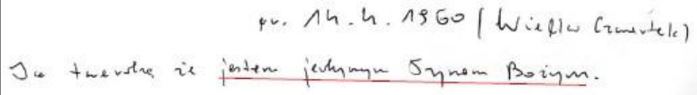


Objawy wytwórcze w schizofrenii
„Ja twierdzę że jestem jedynym Synem Bożym.”
„Czuję się Matką Bożą i Matką wszystkich ludzi”
„Słyszę głos chodź z nami”

Slide 11
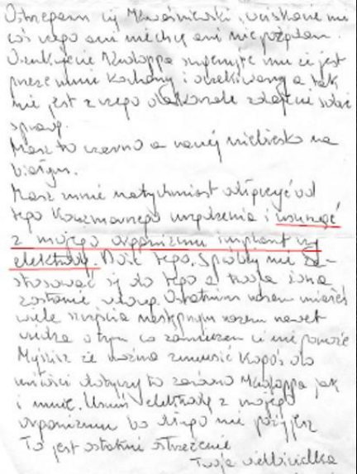
Objawy wytwórcze w schizofrenii
„…usunąć z mojego organizmu implant czy elektrody”

Slide 12
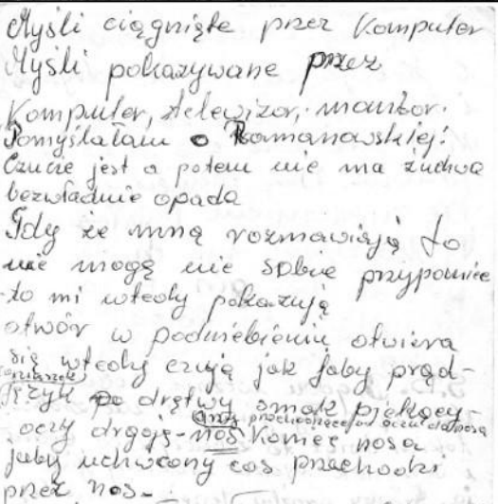
Objawy wytwórcze w schizofrenii
„Myśli ciągnięte przez komputer. Myśli pokazywane przez komputer, telewizor, monitor”

Slide 13

Schizofrenia a zachowania agresywne
Kojarzenie chorób psychicznych z agresją jest powszechnym zjawiskiem - jedna z analiz (Mroczek i in., 2014) wykazała, że osoby z zaburzeniami psychicznymi są traktowane jako niebezpieczne (70% respondentów) i agresywne (61% respondentów).
Sprawcy zabójstw częściej manifestują zaburzenia osobowości niż zaburzenia psychotyczne. Zabójstwa częściej mają związek z obecnością nieprawidłowej socjalizacji niż choroby psychicznej.
Rzadko zdarza się, że czyn niezgodny z prawem zostaje popełniony przez osobę chorą na schizofrenię w początkowym okresie choroby. Jak wynika z badań, do zabójstw najczęściej dochodzi po wielu latach trwania psychozy.

Slide 14
Schizofrenia a zachowania agresywne
Tam, gdzie odsetek zabójstw dokonanych przez osoby z zaburzeniami psychicznymi wzrósł, nastąpiło to w tempie proporcjonalnym do wzrostu odsetka zabójstw w populacji ogólnej (Large, Smith, Nielssen, 2009).
Ryzyko zachowań agresywnych w przypadku schizofrenii może się nasilać przy współistniejącym uzależnieniu od substancji psychoaktywnych i przy zaburzeniach osobowości (Brennan, Mednick, Hodgins, 2000; Volavka, Swanson, 2010).
Jedno z badań (Putkonen i in., 2004) ujawniło, że psychotycznych sprawców zabójstw można podzielić na trzy grupy. Połowa z nich miała potrójną diagnozę (psychoza, antyspołeczne zaburzenie osobowości, nadużywanie substancji psychoaktywnych), 25% sprawców miało podwójną diagnozę (psychoza i nadużywanie substancji psychoaktywnych), a 25% sprawców czystą diagnozę psychozy.

Slide 15
Zaburzenia urojeniowe
  Zaburzenia psychotyczne, w których obrazie klinicznym stwierdza się stabilny i usystematyzowany zespół urojeń bez objawów rozpadu struktury osobowości. Taki zespół jest określany w psychopatologii jako zespół paranoiczny.
  Postać prześladowcza – kształtowana przez treści dotyczące istnienia spisku lub zorganizowanych działań (np. podsłuchiwanie, obserwowanie, chęć zabicia) określonych lub nieokreślonych (oni) osób, które wymierzone są bezpośrednio w chorego.
  Postać pieniacza – wynika z poczucia skrzywdzenia, doznanej niesprawiedliwości, których konsekwencją jest dochodzenie zadośćuczynienia. Faktyczna „krzywda” oceniana jest subiektywnie i może być mocno wyolbrzymiona.

Slide 16
Zaburzenia urojeniowe
  Urojenia zazdrości (zespół Otella) – urojeniom zazdrości towarzyszy zazwyczaj podejrzliwość, chęć sprawowania nadmiernej kontroli nad partnerem, śledzenie, przeszukiwanie. Chory może domagać się od partnera częstszych kontaktów seksualnych, odmowę traktując jako potwierdzenie swoich podejrzeń. Urojenia zazdrości mogą stać się źródłem aktywności urojeniowej o charakterze zagrażającym zarówno dla oskarżanego o zdradę partnera, jak i osoby, z którą zdaniem pacjenta partner go zdradza.

Slide 17
Zaburzenia urojeniowe
  Postać erotyczna zaburzeń urojeniowych (zespół de Clerambaulta) – przeświadczenie, że zupełnie obca (zwykle), a często także nieosiągalna osoba, o wyższym statusie społecznym jest w pacjencie zakochana. Zdarza się, że chorzy z erotyczną postacią zaburzeń urojeniowych zaczynają śledzić swoje ofiary i gromadzić związane z nimi przedmioty.

Slide 18
Zaburzenia afektywne
  Grupa zaburzeń psychicznych, w przebiegu których występują okresowo (niekiedy regularnie i cyklicznie) zaburzenia nastroju, emocji i aktywności w postaci zespołów depresyjnych, zespołów maniakalnych lub zespołów mieszanych.
  Objawami wtórnymi w epizodzie depresyjnym mogą być urojenia o treściach katastroficznych, nihilistycznych, hipochondrycznych, urojenia grzeszności, winy i kary.
  Przypadki naruszenia prawa zdarzają się częściej w manii, gdyż pobudzenie i stany hiperaktywności związane są z agresją skierowaną na zewnątrz. W przypadku depresji, agresja częściej skierowana jest na siebie samego, w skrajnej formie przybierając formę zachowań suicydalnych.

Slide 19
Upośledzenie umysłowe
  Przyczyny niepełnosprawności intelektualnej mogą być wynikiem zaburzeń rozwojowych doznanych jeszcze w życiu płodowym, wywołanych np. działaniem szkodliwych substancji na organizm matki czy uszkodzeniem ciała kobiety ciężarnej, ale także mogą być spowodowane urazami doznanymi w późniejszym czasie (urazy poporodowe, krwotok wewnątrzmózgowy, zatrucie).
  Wyróżnia się cztery stopnie upośledzenia umysłowego - lekkie, umiarkowane, znaczne i głębokie.
  W nowszej literaturze podkreśla się, że osoby niepełnosprawne intelektualnie nie popełniają przestępstw częściej niż osoby sprawne intelektualnie, a większość z nich nigdy nie łamie prawa.

Slide 20
Inne zakłócenia czynności psychicznych
  Pojęcie to obejmuje wszystkie sytuacje, gdy osobowość człowieka przestaje spełniać swoje funkcje regulacyjne i integracyjne.
  Mówiąc o innych zakłóceniach czynności psychicznych, wskazać można zarówno te o charakterze patologicznym (np. upojenie patologiczne, afekt patologiczny), jak i niepatologicznym (np. zaburzenia rozwojowe, przełomy biologiczne, zatrucia organizmu).
  Kwestią problematyczną jest określenie, czy specyficzne stany mentalne sprawców zabójstw uprzywilejowanych (dzieciobójstwo i tzw. zabójstwo w afekcie) mogą stanowić inne zakłócenie czynności psychicznych w rozumieniu art. 31 k.k.

Slide 21

Ostra reakcja na stres
  Jest to przemijające zaburzenie stanu psychicznego o znacznym nasileniu, rozwijające się jako reakcja na wyjątkowy stres fizyczny lub psychiczny u osoby uprzednio bez jakichkolwiek zaburzeń psychicznych.
  W typowych przypadkach pojawia się “stan oszołomienia” z zawężeniem pola świadomości, zawężeniem uwagi, niemożnością rozumienia bodźców i zaburzeniami orientacji.
  Nie każde działanie człowieka pod wpływem stresu wywoła objawy konieczne do rozpoznania zespołu psychopatologicznego.

Slide 22
Następstwa źródeł niepoczytalności
Niemożność rozpoznania znaczenia czynu:
Sprawca nie zdaje sobie sprawy z tego, co robi, np. nie dostrzega, że swoim zachowaniem zabija człowieka.
Sprawca nie jest w stanie prawidłowo ocenić tego, co robi, np. zabijając człowieka jest przekonany, że ratuje się przed czyhającym na jego życie prześladowcą.
Niemożność pokierowania swoim zachowaniem:
Jest związana z wolicjonalną stroną psychiki człowieka.
Może zdarzyć się sytuacja, gdy sprawca pomimo poprawnego rozpoznania znaczenia czynu, nie będzie mógł pokierować swoim zachowaniem w sposób zgodny z normą.

Slide 23
Poczytalność ograniczona w stopniu znacznym
Poczytalność
Niepoczytalność

Slide 24
Środki zabezpieczające
  Art. 93a § 1. Środkami zabezpieczającymi są:
  1) elektroniczna kontrola miejsca pobytu,
  2) terapia,
  3) terapia uzależnień,
  4) pobyt w zakładzie psychiatrycznym.
  § 2. Jeżeli ustawa tak stanowi, tytułem środka zabezpieczającego można orzec nakaz i zakazy określone w art. 39 pkt 2-3.

Slide 25
Zasady stosowania środków zabezpieczających
  Zasada konieczności - orzeczenie środka zabezpieczającego jest możliwe tylko i wyłącznie w sytuacji, w której jest to konieczne, aby zapobiec ponownemu popełnieniu czynu zabronionego.
  Zasada proporcjonalności - orzeczony środek zabezpieczający powinien być proporcjonalny do stopnia społecznej szkodliwości czynu, który sprawca może popełnić, jak i do prawdopodobieństwa jego popełnienia.
  Zasada subsydiarności - pierwszeństwo stosowania przed środkami zabezpieczającymi innych środków prawnych.

